Slide 1

Plano de Curso
Interfaces
Web I
Professora Juliana de Sá
Codificação de documentos em padrões web | Execução

Slide 2
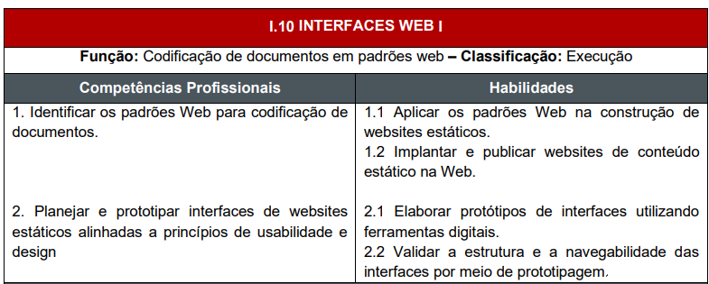
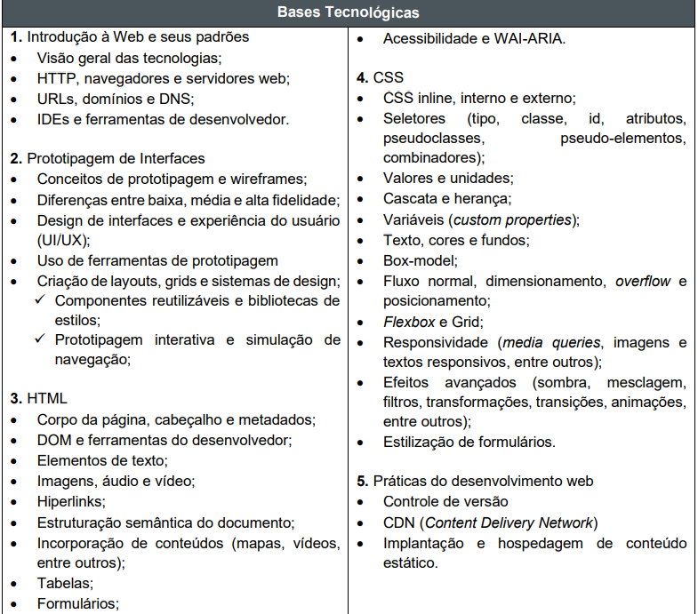

Slide 3
Identidade do Componente
80h
Foco em Execução
O componente Interfaces Web I prepara o estudante para a codificação de documentos seguindo padrões internacionais, transformando designs estáticos em realidade navegável.
Nesta jornada, passaremos do entendimento de protocolos básicos à publicação profissional de websites semânticos e responsivos.
Carga Anual
2 horas semanais

Slide 4


Competências Profissionais
Padrões Web
Design & Usabilidade
Identificar e aplicar os padrões Web internacionais (W3C) para garantir que a codificação de documentos seja interoperável e sustentável.
Planejar e prototipar interfaces alinhadas aos princípios de UI/UX, garantindo que a experiência do usuário seja o centro do desenvolvimento.

Slide 5






Habilidades Técnicas
Construção
Implantação
Prototipagem
Aplicar padrões Web na construção de websites estáticos de alta performance.
Implantar e publicar conteúdos na Web utilizando servidores e CDNs.
Elaborar interfaces interativas utilizando ferramentas digitais de ponta.

Slide 6

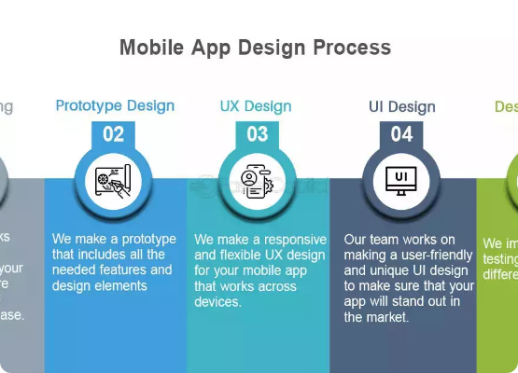
Design e Prototipagem
Fidelidade: Wireframes de baixa, média e alta fidelidade.
UI/UX: Princípios de design centrado no usuário.
Sistemas de Design: Componentes reutilizáveis e bibliotecas de estilos.
Simulação: Prototipagem interativa para validação de fluxos.

Slide 7
Jornada de Aprendizado
Bases
Design
Estrutura
Estilo
Entrega
Introdução e Padrões
Prototipagem UI/UX
HTML5 Semântico
CSS Moderno e Layout
Versionamento e Host

Slide 8

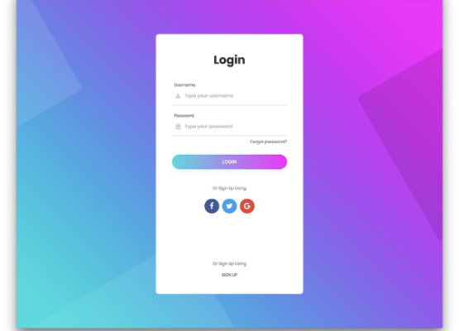
HTML: A Estrutura Semântica
Semântica: Significado para navegadores e SEO.
Acessibilidade: WAI-ARIA e tags acessíveis.
Formulários: Coleta estruturada de dados.
DOM: O Modelo de Objeto do Documento.

Slide 9
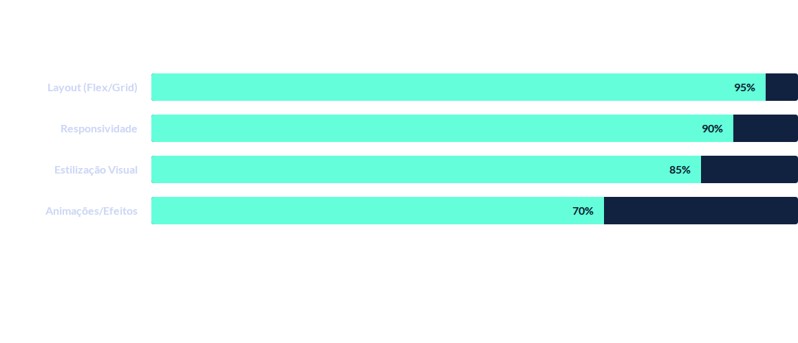
CSS: Estilo e Responsividade
Abordagem prática: Seletores, Box-model, Custom Properties e Media Queries.

Slide 10
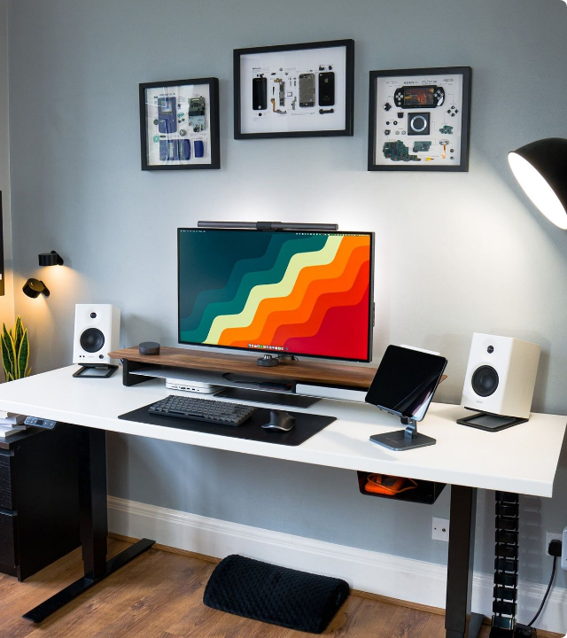
Mão no Código
Workflow Profissional
Não basta codificar, é preciso gerenciar. Exploraremos o controle de versão e estratégias de entrega contínua.
Controle de Versão (Git).
Hospedagem Estática.
CDNs para Performance.

Slide 11
Matriz de Ferramentas
Fase | Tecnologia/Conceito | Objetivo
Planejamento | Figma / Wireframes | Validar UI/UX antes do código.
Codificação | HTML5 / CSS3 | Construir interfaces robustas.
Qualidade | WAI-ARIA / Mobile-First | Inclusividade e Mobilidade.
Publicação | Git / CDN | Disponibilizar o projeto ao mundo.

Slide 12
"O poder da Web está na sua universalidade. O acesso de todos, independentemente da deficiência, é um aspecto essencial."
— Tim Berners-Lee, Inventor da Web

Slide 13
Dúvidas?
Interfaces Web I: Transformando pixels em padrões.
Juliana de Sá

